Slide 1
Kollagensilketrådar

Slide 2
Det här är revolutionär lyftings metod med vilken man får resultat utan operationer. Trådlyftning är den senaste mest effektiva tekniken för ansiktslyfting och hudlyftning utan återhämtningsperiod.
Kollagen kan ni kompensera på ansiktet (pannan, rynkor mellan och bredvid ögonen, nasolabiala veck) halsen och dekolletage. Stor mängd av aktiv materia i serumet stimulerar återfuktning redan efter första behandling.

Slide 3
Förutom trådlyftning används marknadens kosmetik med högsta kvalitet för behandlingen. Det är blandningar för normal, torr, blandad och äldre hud.
För behandlingen behöver vi följande material:
1. Kollagensilketrådar
2. Serum med hyaluronan+gel
3. Borste
4. Pincett

Slide 4
Enligt protokoll:
Man gör 3 behandlingar med 15-20 dagars mellanrum. (Efter det upprepas behandlingen varje 4-6 månaden.)
Resultat varierar beroende på huden.
Behandlingar är individuella när det gäller varaktigheten.
Vad uppnår vi med trådlyft?
Rynksyntes, lyftningseffekt, fräschare och mer spänd hud. Rynkor försvinner eller syns knappt på ansiktet, halsen och dekolletage.

Slide 5
Genom periodiskt underhåll får vi en säker, icke-invasiv och anti-aging effekt som resultat.
Varför passar den här behandlingen just er?
*Om ni vill ha vårdad hud
*Att stimulera produktion av kollagen
*Biorevitalisering
*Minskar antalet rynkor
*Ni får slätt ansikte
*Det är smärtfritt, utan nålar och aggresiva ingrepp

Slide 6
Vad består kollagensilketrådar av?
Kollagensilketrådar och proteiner är trådar blötlagda i kollagen som löser upp sig och näringsämnen tränger in i huden samt fyller ut rynkorna, förbättrar tonus och produktion av kollagen. Med tanke på att de ger huden tillbaka den behövda elasticitet och fukt, döljer de åldringstecken och bidrar till att ert ansikte ser yngre ut.

Slide 7
Var placerar man dem oftast?
Det gör man på halsen, i “skrattrynkor”, nasolabiala rynkor eller pannan, mellan ögonbryn, bredvid ögonen. Effekten kan man se i samma ögonblick och rynkorna kan se ut som att de är behandlade med botox fast man inte använder nål.
Vad uppnår vi:
Mindre rynkor försvinner, djupare rynkor blir mindre synliga, hud är återfuktad och djupt närd, fastare, hud ser yngre ut, mer elasticitet, ljusare pigment, förhöjd tonus

Slide 8
Är det någon återhämtningstid?
Det är ingen återhämtningstid. Resultaten är synliga direkt. Behandlingen tar 1-2 timmar. Den är helt smärtfri och lämnar inga röda spår så att ni kan forstätta med vanliga aktiviteter under dagens gång.
Vi vill bara betona att klienten inte ska tvätta ansiktet under 12-16 timmar efter behandlingen.

Slide 9
Radiofrekvens lyftning
Radiovågor påskyndar förnyelse av elastiska fibrer, produktion av ny kollagen och på det sättet mildrar befintliga rynkor samt ger huden fasthet. Förutom det startas mikrocirkulation och alla toksiner kastas ut ur huden.Resultaten är synlig redan efter en behandling.
Efter appliceringen av kollagensilketrådar är en behandling nödvändig. Periodvis hanterar vi de behandlade delarna i 15-20 minuter så att kollagensilketrådar går djupt in i huden.

Slide 10
Termomask för öppning av porer innan behandlingen
Själva förberedelsen är viktig för att den föråldrade hudlager (den döda huden) måste tas bort så att tråden lättare kan komma in i den nya och att den inte kommer ut efter behandlingen.
Förutom termomasken är microdermabrasion ett hjälpmedel. Den tar bort det döda hudlagret och torkar ansiktet samt förbereder det för behandlingen med kollagensilketrådar. Radiovågorna används till att bättre smälta tråden.

Slide 11
KONTRAINDIKATIONER
Före själva behandlingen är det viktigt att ni betonar om ni har någon sjukdom eller om ni tar medicin. Läkaren ska ge tillstånd för behandlingen.
Personer som har cancer eller svårare malignitet behandlar vi aldrig!
Personer med epilepsi, problem med sköldkörtel, hjärtsjukdomar, hypertoni, kan behandlas med läkarens tillstånd.

Slide 12
Tonus – vad är det och hur bedömmer man det?
Tonus - vad betyder det för huden?
Tonus är detsamma som grundspänningen i en muskel, det vill säga den spänning som
finns i muskeln när den vilar. En ung, frisk hud har en hög vilospänning och alltså en god tonus.
Huden känns fast och hård. Med åldern försvagas dock tonus och huden förslappas.
Hur bedömer man hudens tonus?
För att bedöma tonus, tryck eller nyp lätt i huden.
Hur känns den? Vid normal muskelspänning gör huden ”motstånd” och kan inte dras ut så mycket,
medan hud med svag tonus känns lös och slapp och kan tänjas relativt långt.

Slide 13
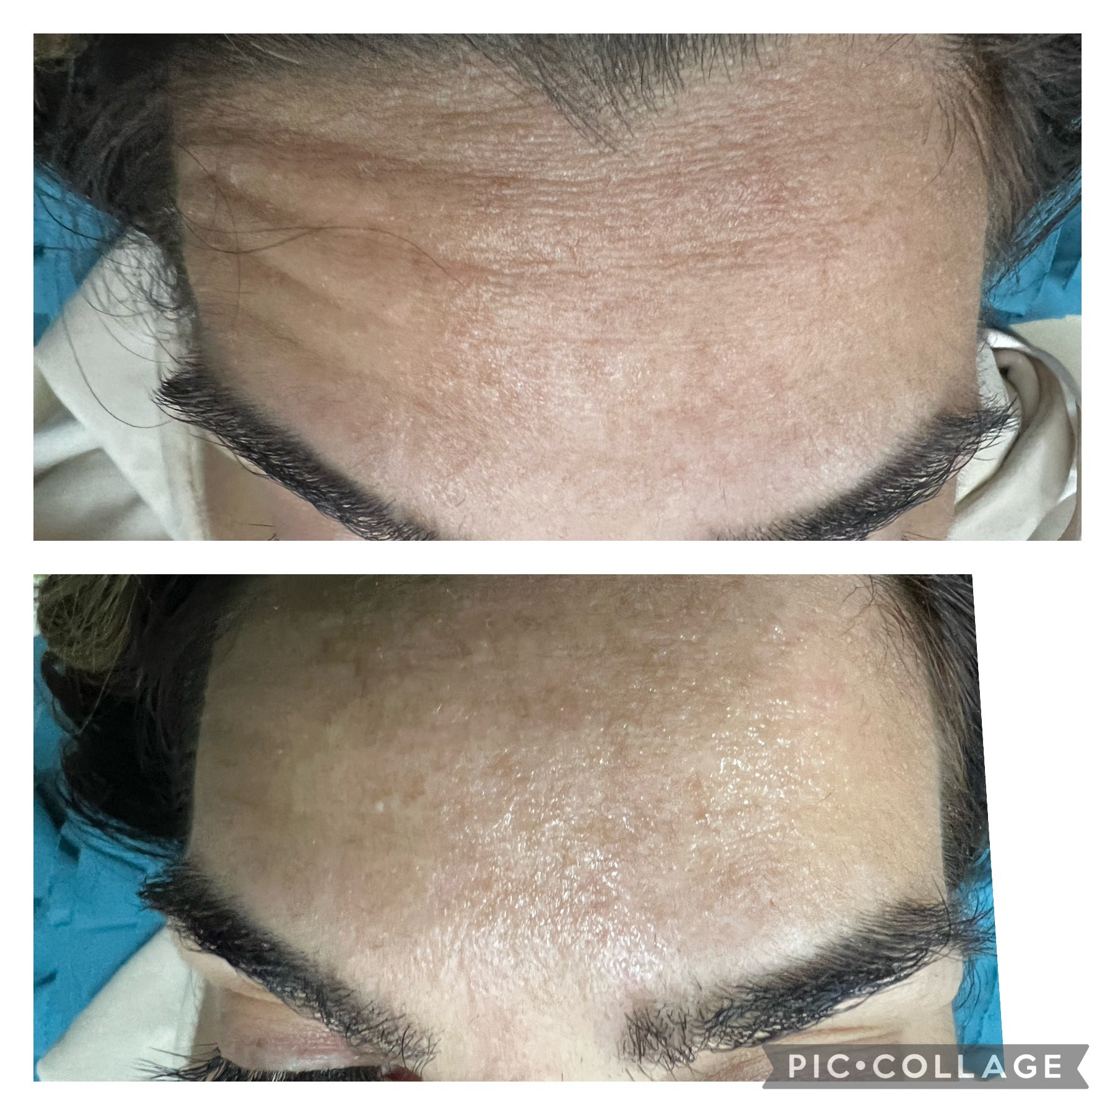
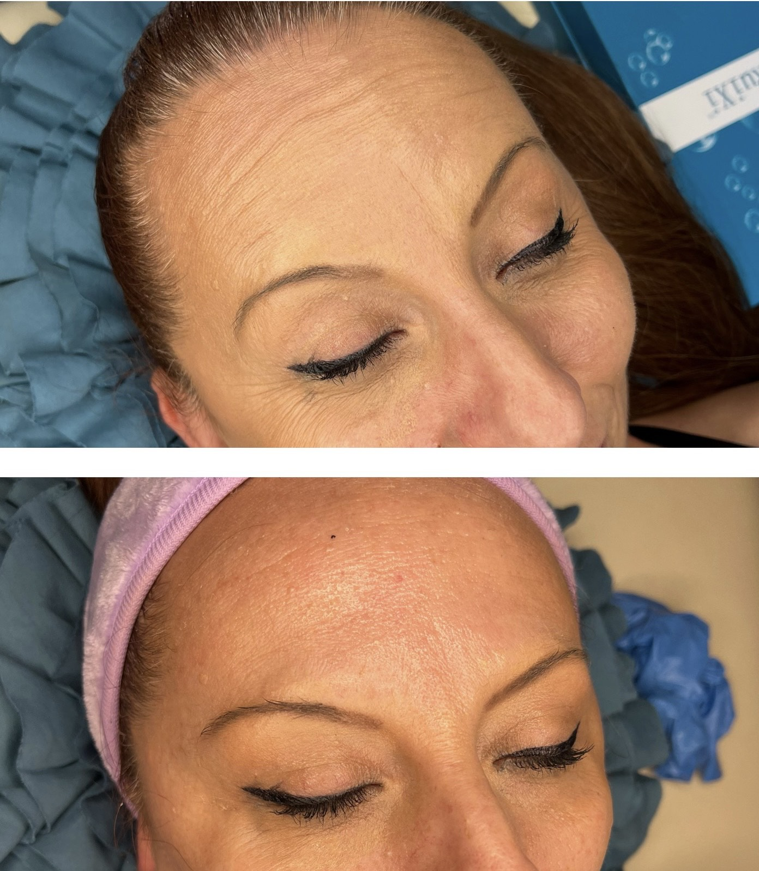

Slide 14
